Slide 1
Уніфікована ітераційна генерація фігур, кривих і фракталів та їх уніфіковане подання
Виконали студенти ФІ-21:
Голуб Михайло,
Климентьєв Максим,
Кияшко Дарина

Slide 2
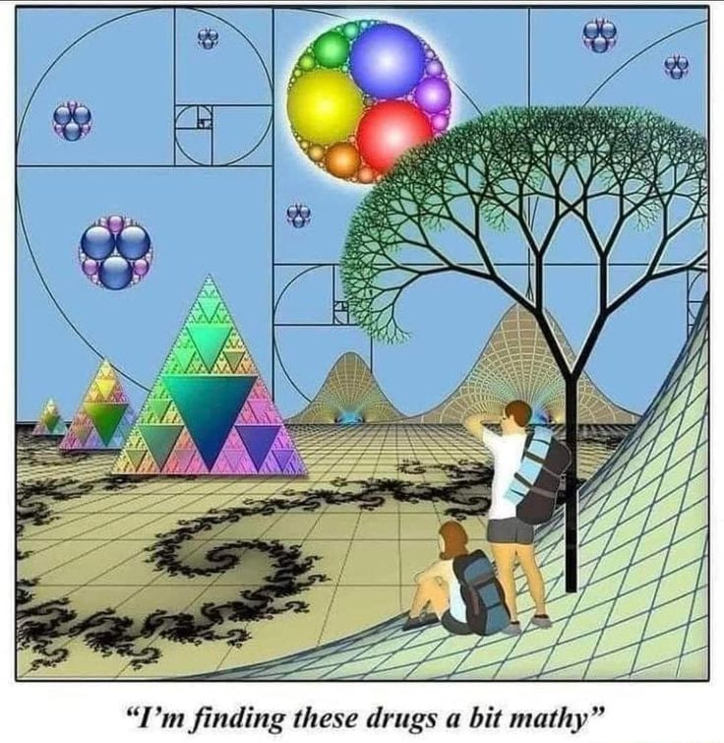

План
Організація коду
Фрактали
L-system
Афінні фрактали
Множина Кантора
Коплексні фрактали
Випадкові фрактали
Нефрактали
Правильні полігоми
Базові поліноміальні функції
Фігури Ліссажу
Кардіоїда
Спіраль Архімеда
Підсумок

Slide 3
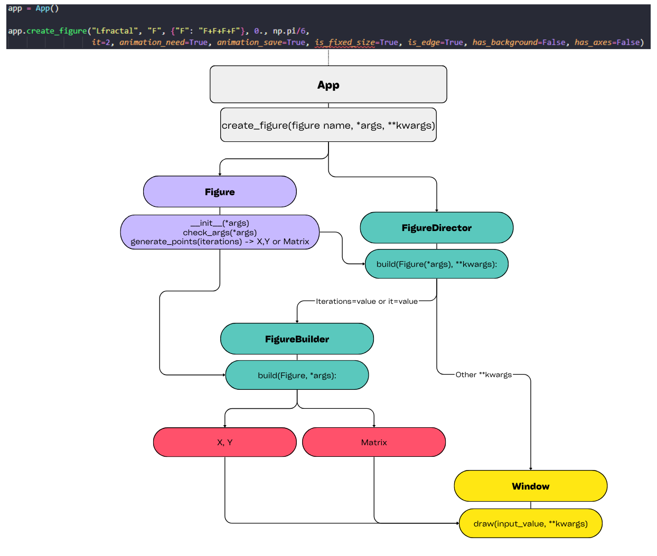
Builder Pattern
- патерн проєктування, який дає можливість використовувати один і той самий код будівництва для отримання різних представлень об'єктів
App.py: основний модуль
Builder.py: інтерфейс та базовий клас будівельників
Director.py: керує процесом побудови об'єктів
Window.py: містить функції для виведення результатів

Slide 4
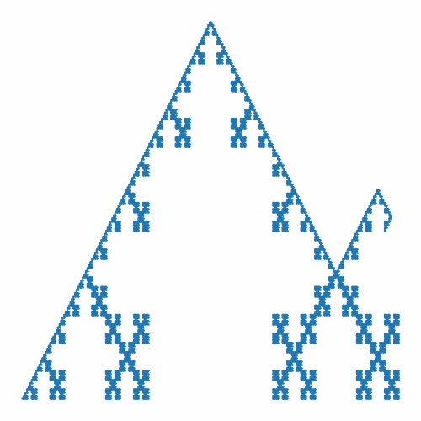
L-система
- ітеративне застосування правил переписування до аксіом, створюючи все більш складні рядки. Ці рядки потім інтерпретуються як інструкції для малювання фракталів
Аксіома "F+F+F+F"
Правило {"F": "F+F-F-F+F"}
Кут, з якого ми починаємо 0
Кут, на який ми робимо поворот 𝝅/2
⮕

Slide 5
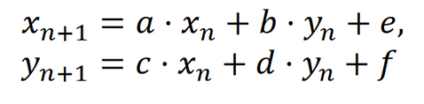
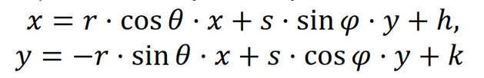

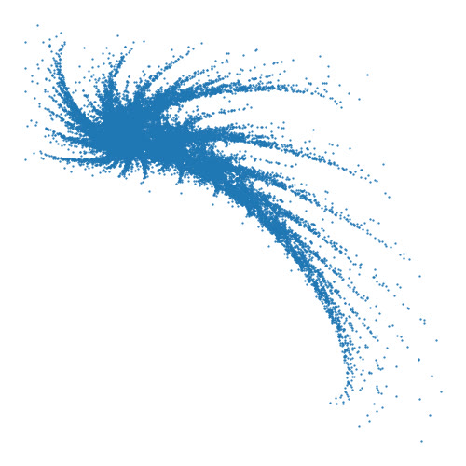

Афінні фрактали
- фрактал будується шляхом повторення пари функцій на початкових даних

Slide 6
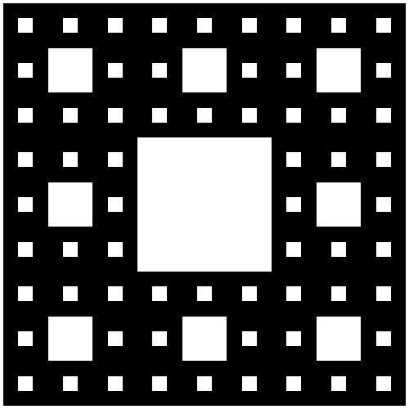

Множина Кантора
- матричний фрактал у просторі [0,1]^n
У двовимірному просторі (n=2) на кожній ітерації замінює кожен заповнений квадрат на певну структуру з квадратів меншого розміру

Slide 7
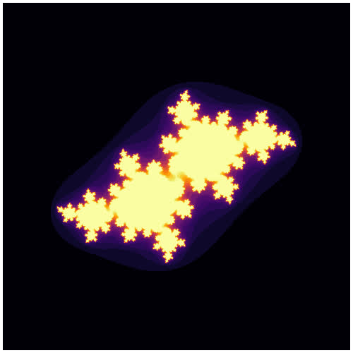
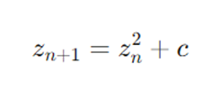
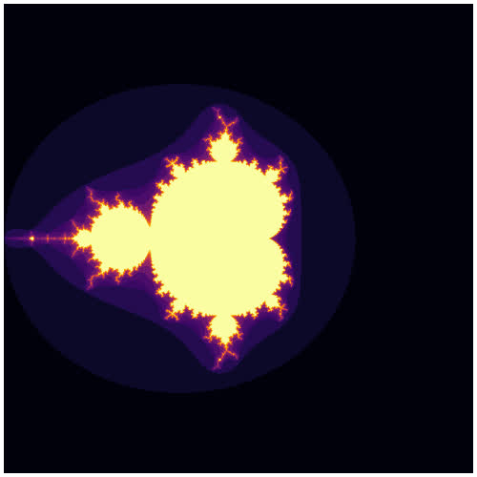
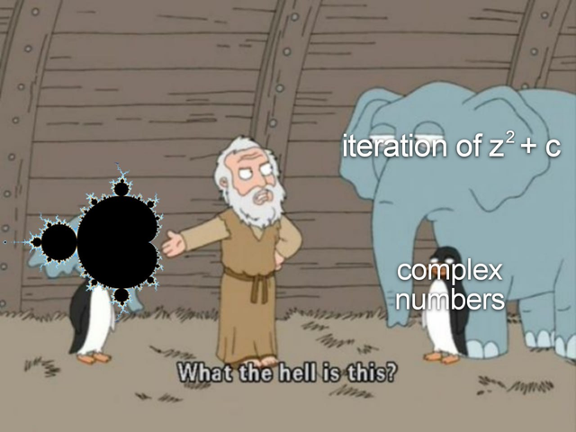
Комплексні фрактали
- фрактали, які виникають внаслідок ітеративного застосування математичних правил до комплексних чисел
⬅
Ітераційна формула для побудови найвідоміших типів КФ - множин Жуліа і Мандельброта
Для множини Мандельброта початкове значення z=0, а с пробігає комплексну площину
Для множини Жулія початкове значення z є будь-яке комплексне число з множини Мандельброта, а с фіксоване.

Slide 8
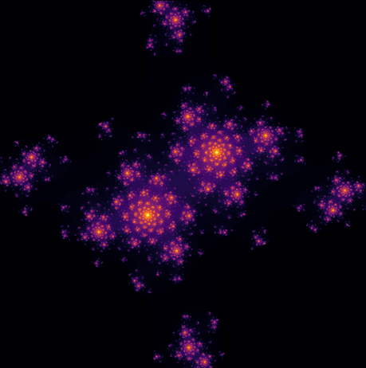
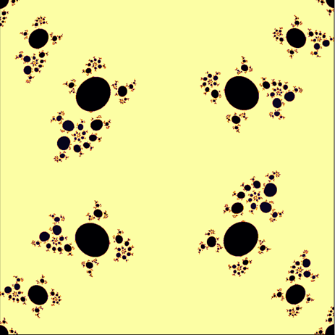
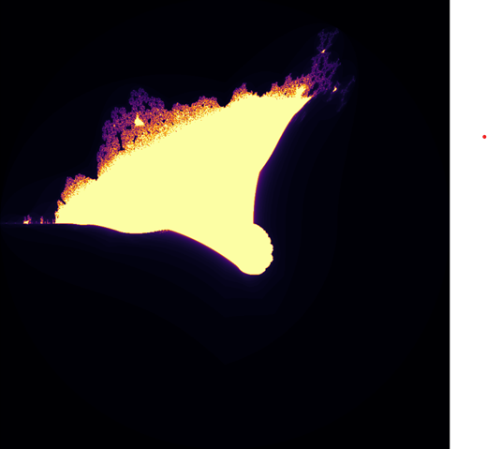

Інші комплексні фрактали
Sinusoidal Julia Set
Hyperbolic Tangent
Burning Ship
z =sin(z)+c
z =tanh(z^2)+c
z=(|Re(z)| +i|Im(z)|)^2 +c

Slide 9
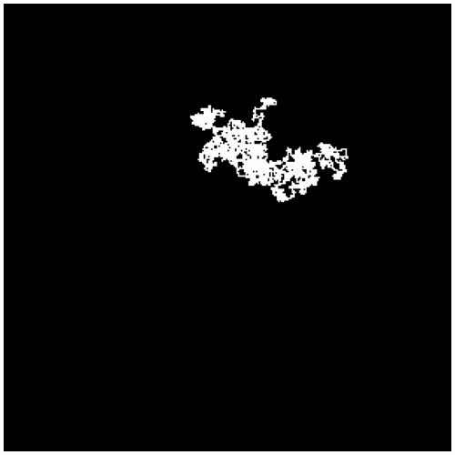
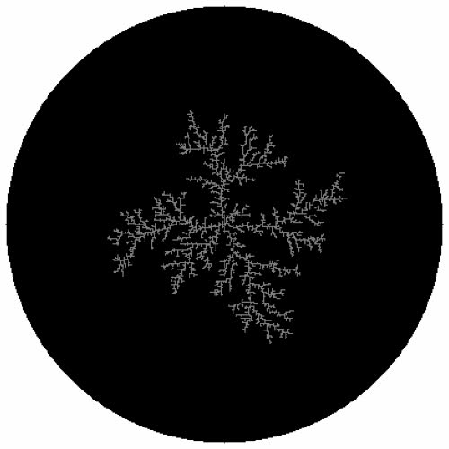
Броунівські випадкові фрактали
Броунівський рух. Обирається довільна точка, з неї починається рух частинки, та на кожному кроці ця частинка обирає кожен раз випадкову сторону.
Броунівське дерево. Обирається довільна точка та починає броунівський рух, якщо знаходить поруч вже намальовану точку прикріплюється до нього, скупчення таких точек називається кластером

Slide 10
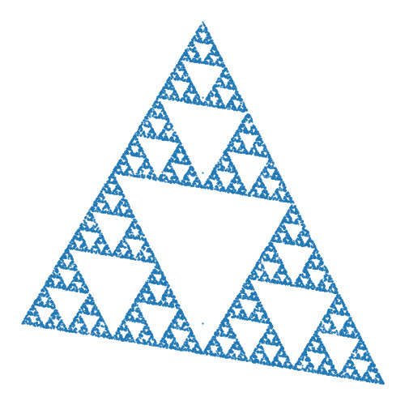
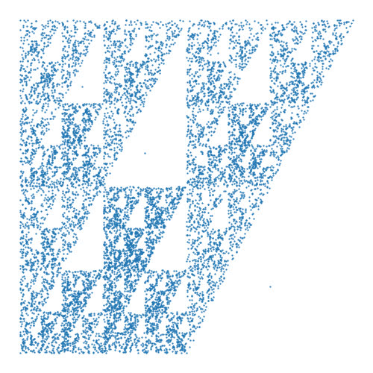
БАГАТОКУТНИЙ ФРАКТАЛ
- Обирається багатокутник (точки його вершин) та довільна точка в середині нього. Під час ітерування створюється нова точка посередині між останньою точкою та випадковою іншою створеною точкою.

Slide 11

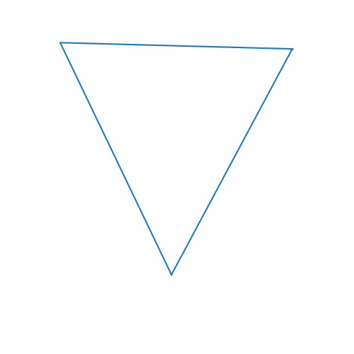
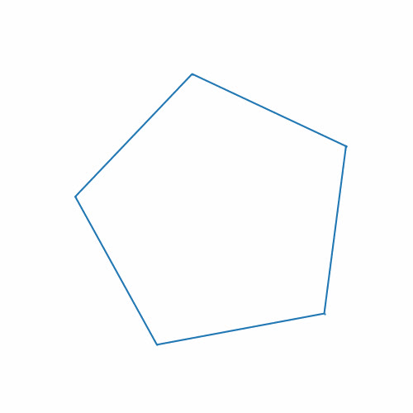
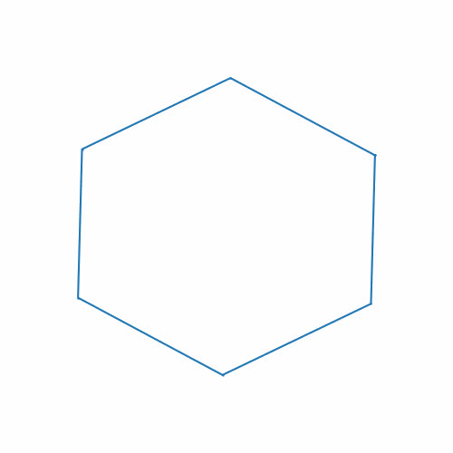
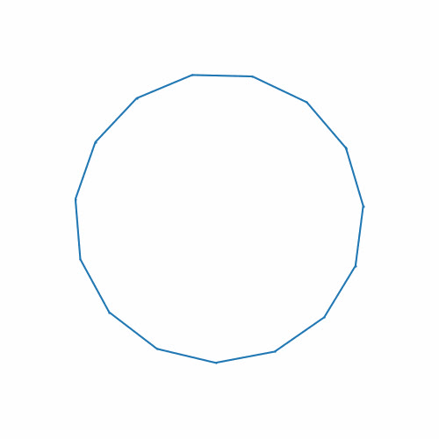
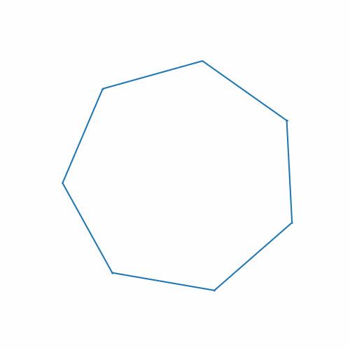
k=4
k=3
Правильні многокутники
k=5
k=6
k=15
k=7

Slide 12
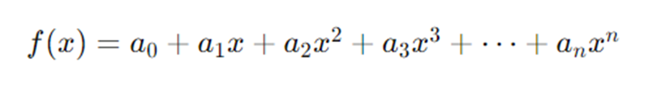
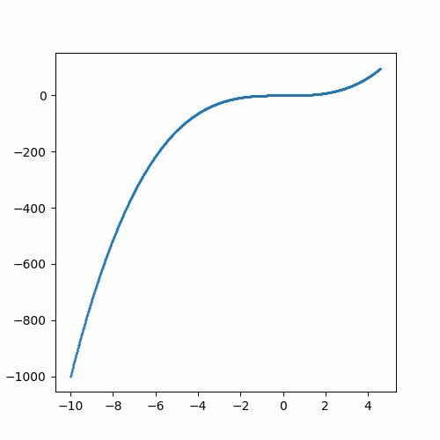
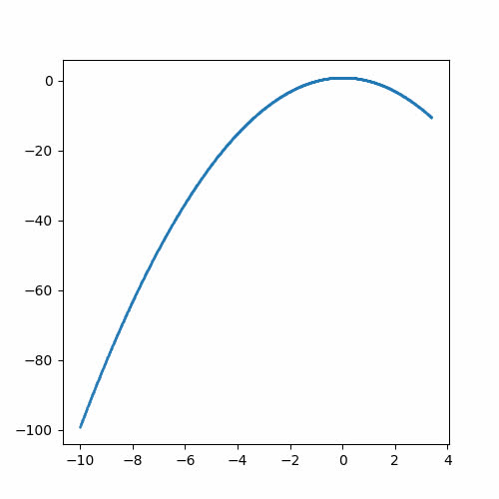
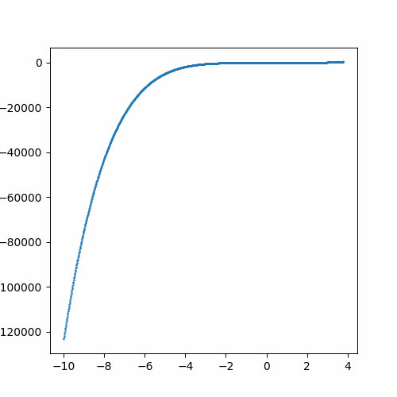
Базові поліноміальні функції
'polynom': [0, 0, 0, 1]
f(x) = 0+0x+0x^2 +1x^3 =x^3
'polynom': [1, 0, -1]
f(x) = −x^2+1
'polynom': [-6, 5, -4, 3, -2, 1]
f(x) = x^5 - 2x^4 + 3x^3 - 4x^2 + 5x - 6

Slide 13

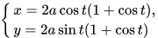
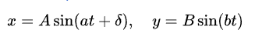
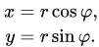
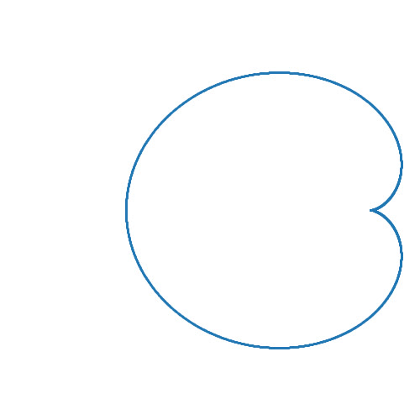
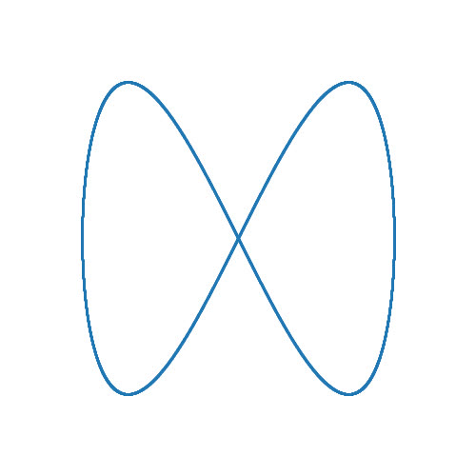

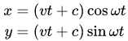



Деякі інші цікаві криві...
01
Кардіоїда
03
Фігури Ліссажу
a = 1
b =2
delta = pi/2
a = 3
b =2
delta = pi/2
02
Спіраль Архімеда
a = 3
b =4
delta = pi/2
a = 5
b =4
delta = pi/2

Slide 14
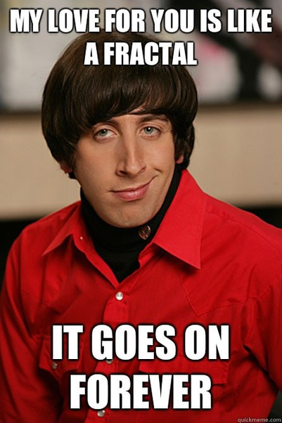
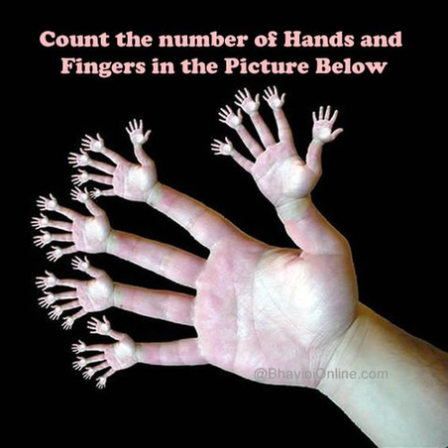
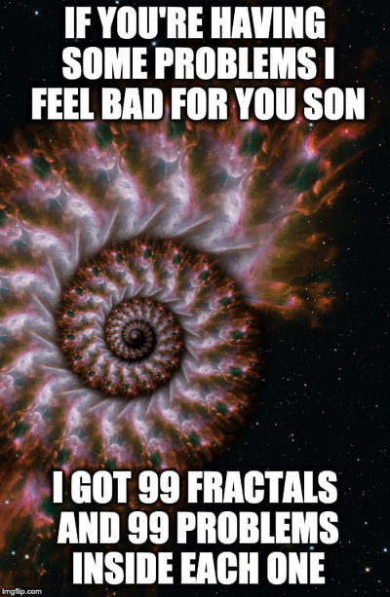
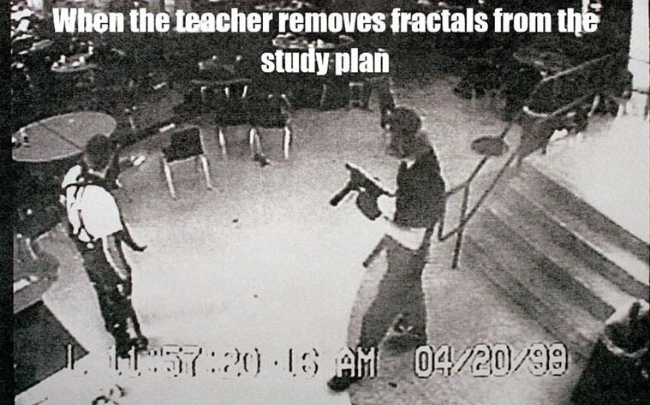
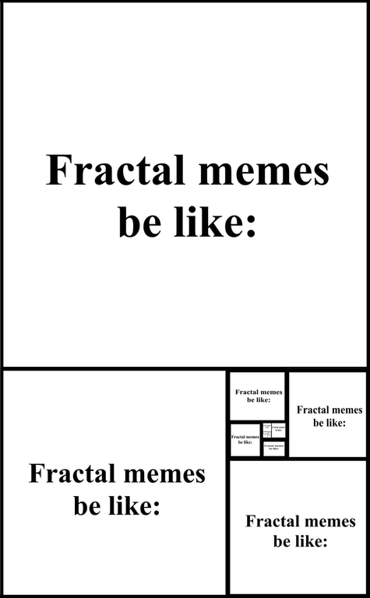
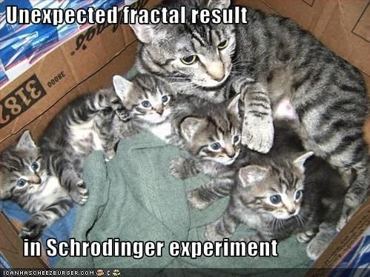
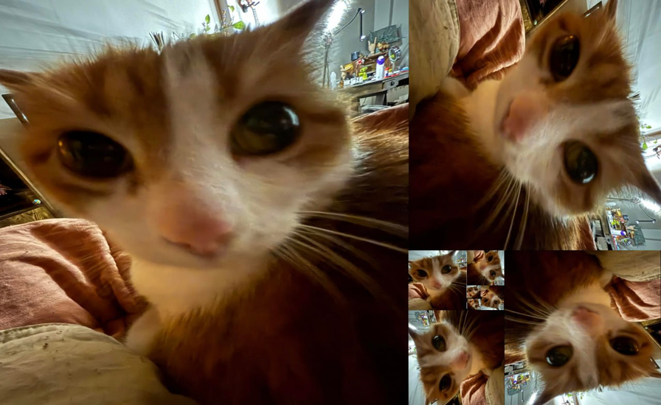
Підсумок

Slide 15
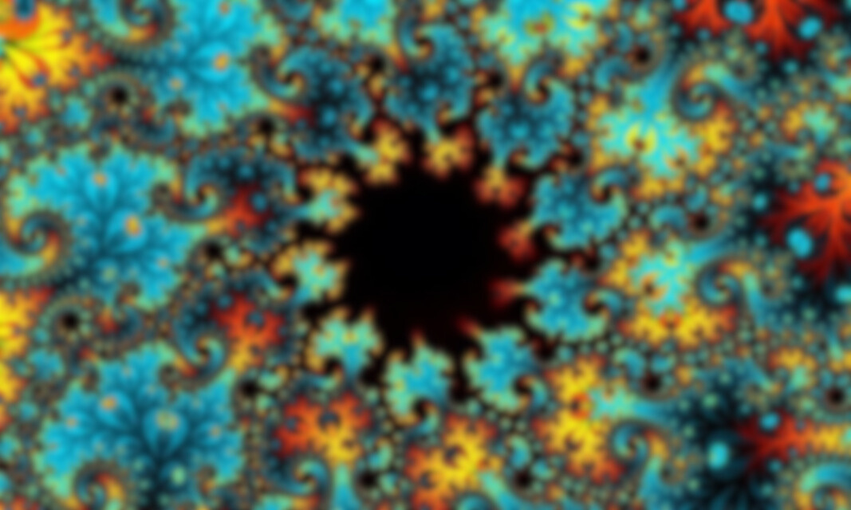

ДЯКУЄМО ЗА УВАГУ!

